Slide 1
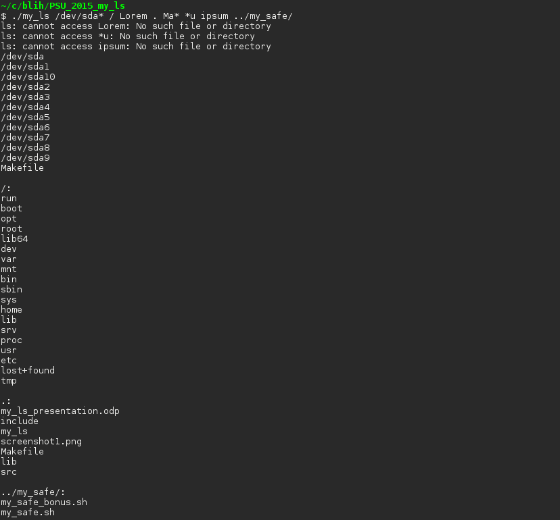
Projet my_ls

Slide 2
Contraintes / Objectifs
- Récupérer plusieurs options dans différents arguments (ex: ./my_ls -lt . -R / -a).
- Pouvoir distinguer un nom de fichier d'un nom de dossier.
- Afficher dans le même ordre que ls : erreur(s), fichier(s), dossier(s).
- Respecter la position et le nombre de '\n' affichés par la commande ls.
- Gestions des options avec la récursivité (pour -R) et de nouvelles libraries/fonctions inconnues (pour -l).

Slide 3
Méthode de travail
1) J'ai commencé par gérer le ls de base sans ses options. J'ai voulu gérer minutieusement tous les cas particuliers possibles sans avoir la contrainte de prendre en compte des options.
2) Une fois le ls basique terminé je suis passé aux options.

Slide 4
Problèmes rencontrés
- Le découpage du programme en fonctions prenant 4 arguments max était difficile, j'ai créé des structures pour palier au problème (t_path et t_args).
- Le week-end du rendu j'ai découvert que la fonction getgrgid() provoquait un segfault sous Blinux alors que tout marchait bien sous Arch. Je n'ai pas réussi à réparer et j'ai du retirer l'option -l.
- J'ai manqué de temps, le ls basique comporte tellement de cas particuliers qu'une fois terminé il ne me restait que quelques jours pour les options. J'ai eu le temps de faire -r, -a et -f. J'ai attaqué -R et -l mais sans pouvoir les terminer. Le -R avait des problèmes d'affichage avec certains fichiers considérés comme des dossiers et donc affichés comme tels (':' en fin de ligne, etc.). Le problème rencontré avec le -l est expliqué ci-dessus.

